Slide 1
确定圆的条件
WWW.PPT818.COM

Slide 2
1.掌握确定圆的条件。
2.掌握三角形的外接圆、外心、内接三角形
等概念，知道不同三角形外心的位置。

Slide 3
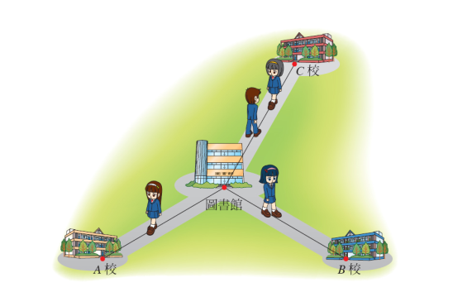
在某地区A、B、C三所学校，如图所示，今要盖一个图书馆提供给三个学校的学生的使用，为了公平起见，图书馆的位置应该盖在哪里？才能使三个学校到图书馆的距离相等。

Slide 4
探究
（1）如图，做经过已知点A的圆，这样的圆你能做出多少个？
（2）如图做经过已知点A、B的圆，这样的圆你能做出多少个？他们的圆心分布有什么特点？
·
A
·
·
·
·
A
·
B

Slide 5
过在同一直线上的三点能作几个圆？
A
B
C
不能作圆

Slide 6
？
思
考
经过不在同一条直线上的三点做一个圆，如何确定这个圆的圆心？
A
B
C

Slide 7
尺规作图-----垂直平分线
0
1
C
2
3
4
5
A
6
B
7
8
9
10
D

Slide 8
分析
如图 三点A、B、C不在同一条直线上，因为所求的圆要经过A、B、C三点，所以圆心到这三点的距离相等，因此这个点要在线段AB的垂直的平分线上，又要在线段BC的垂直的平分线上。
作法
1.分别连接AB、BC，AC；
2. 分别作出线段AB，BC的垂直平分线l₁和l₂，设他们的交点为O ，则OA=OB=OC；
l1
A
·
3.以点O为圆心，OA（或OB、OC）为半径作圆，便可以作出经过A、B、C的圆。
O
由于过A、B、C三点的圆的圆心只能是点O，半径等于OA，所以这样的圆只能有一个，即
B
C
不在同一条直线上的三个点确定一个圆。
l2

Slide 9
经过一个三角形三个顶点的圆，叫做三角形的外接圆。
外接圆的圆心是三角形三条边垂直平分线的交点，叫做这个三角形的外心。
三角形的外心到三角形三个顶点距离相等。
A
O
B
C

Slide 10
牛刀小试
1.按图填空：
（1）△ABC是⊙O的 三角形。
（2）⊙O是△ABC的 圆 。
A
内接
外接
·
O
B
C
2.判断题：
（1）经过三个点一定可以作圆； （ ）
（2）任意一个三角形一定有一个外接圆，并且只有
一个外接圆； （ ）
（3）任意一个圆一定有一个内接三角形，并且只有一
个内接三角形； （ ）
（4）三角形外心到三角形各顶点的距离都相等。（ ）
错
对
错
对

Slide 11
跟踪训练
3. 如图，△ABC是⊙O的内接三角形，点D是弧BC的中点，已知∠AOB=98°，∠COB=120°。则∠ABD的度数是 。
【解析】如图，连接OD，∵D是弧BC的中点，∠COB=120°。∴∠CBD= ∠COD= × ∠COB=30°。
又∠AOB=98°，∠COB=120°。∴∠OAB=∠ABO=41°，
∠OBC=∠OCB=30°， ∠ABD=41°+30°+30°=101°。
答案：101°
C
A
O
D
B

Slide 12
三角形与圆的位置关系
分别作出锐角三角形，直角三角形，钝角三角形的外接圆，并说明与它们外心的位置情况
A
A
A
·
·
·
●O
●O
●O
┐
B
C
B
C
C
B
锐角三角形的外心在三角形内部，
直角三角形的外心是直角三角形斜边中点，
钝角三角形的外心在三角形外部。

Slide 13
例 题
1、如图，已知 Rt△ABC 中 ，∠C=90°，
若 AC=12cm，BC=5cm，
求外接圆半径.
C
B
A
解 在Rt△ABC 中，AB=13
∵ ∠C=90°
∴AB为Rt△ABC的直径
∴半径为 AB=13/2

Slide 14
例 题
2、如图，已知等边三角形ABC中，边长为6cm，求它的外接圆半径。
A
E
O
解 作OD⊥BC，连接OA，OB.则
BD=CD= BC=3cm。
∵ ∠C=60°，
∴ ∠AOB=120°
∴∠BOD=60°OB=BD÷sin60°= 2 3cm。
即外接圆半径是2倍根号3cm。
B
C
D

Slide 15
小 结
1. 确定圆的条件。
2. 三角形的外接圆、外心、内接三角形等概念，知道不同三角形外心的位置。

